Slide 1
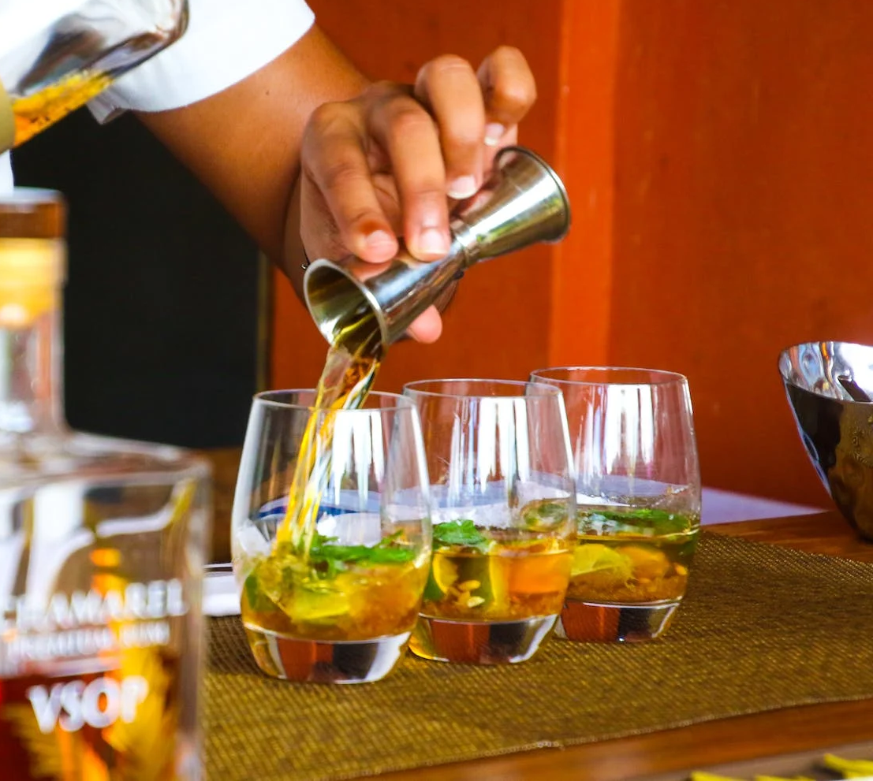
Thema : Cocktails

Slide 2
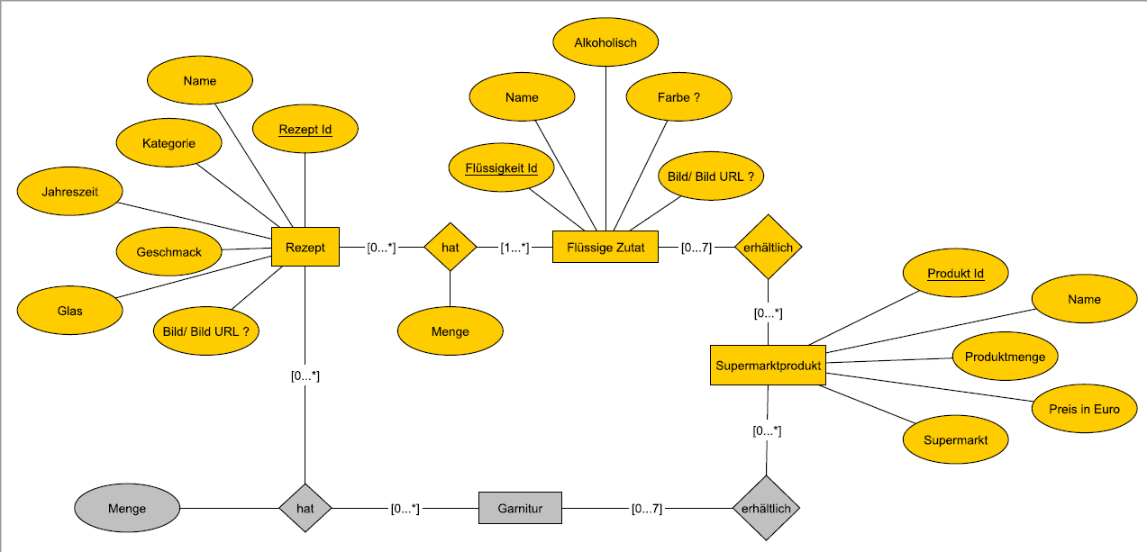

Slide 3
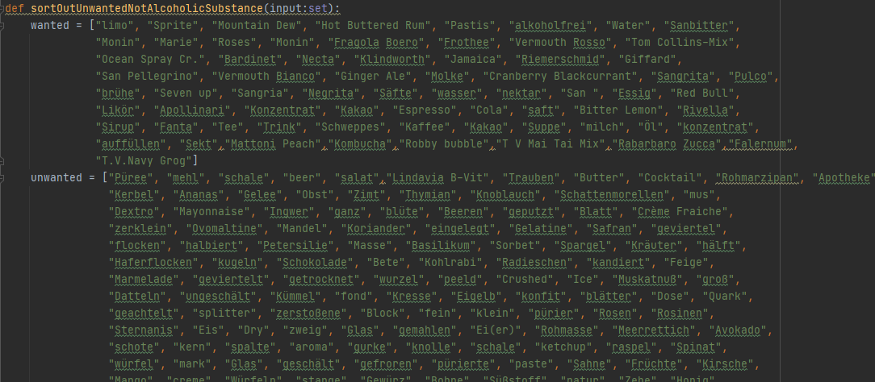

Slide 4
Zu untersuchende Fragen

Slide 5
Mit welcher Kombination von 5/10 Getränken kann ich möglichst viele Cocktail herstellen.
Welche Flüssigkeiten
Welche Cocktails kann ich mit den Getränken aus Supermärkten herstellen
……………

